Slide 1
Resultado dos sorteios das Rifas:

Slide 2
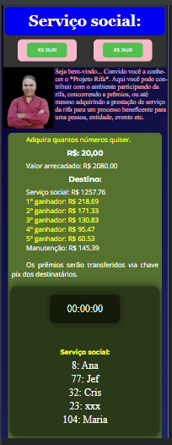
Projeto teste. 240325

